Slide 1


Seminario de Ingeniería Hídrica 2024
Impacto de la Amazonía en la recarga hídrica de Chingaza y su significado para Bogotá.
Plataforma geográfica de datos
Expositor
Carlos Alfredo Tami Riveros
carlos.tami@mail.escuelaing.edu.co
Versión: 20240706

Slide 2

ArcGIS Online de ESRI, es un sistema robusto para la creación, gestión y publicación de mapas interactivos en la nube y en entornos colaborativos, algunas de sus funcionalidades incluyen la visualización y procesamiento de formatos científicos multidimensionales tales como NetCDF y GRIB, permitiendo la generación de mapas dinámicos de flujo, análisis de sobre imposición y agregación, estadísticas zonales y la utilización de múltiples herramientas de análisis espacial; razón por la cual, ha sido utilizada en la presente investigación para el procesamiento, análisis y despliegue de las diferentes colecciones evaluadas.
Notes:
Previo a la publicación de las colecciones utilizando los servicios de ArcGIS Online y con la ayuda de ArcGIS Pro, se realizo la integración de todas las colecciones de datos recopiladas en una única base de datos geográfica.

Slide 3
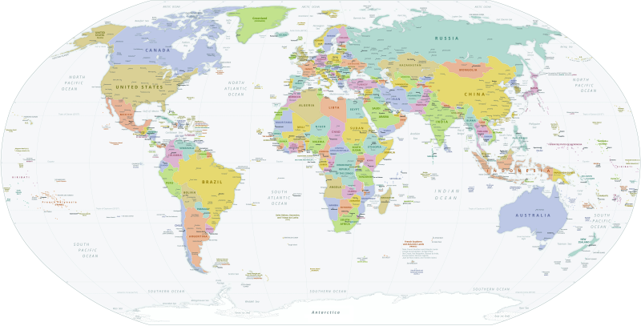
1. Recopilación de colecciones de datos 2. Procesamiento y análisis 3. Despliegue y publicación
Contenido

Slide 4
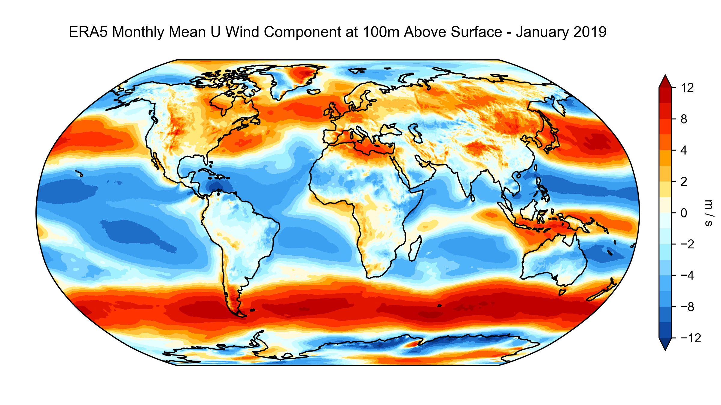
1. Recopilación de colecciones de datos

Slide 5
Fuentes de datos
ECMWF Reanalysis v5 - ERA5: viento, evaporación, vapor de agua, escorrentía, presión atmosférica, temperatura, precipitación y radiación solar Colección: ERA5 monthly averaged data on single levels from 1940 to present. (Formato: NetCDF y GRIB).
National Aeronautics and Space Administration - NASA: modelo digital de elevación Shuttle Radar Topography Mission – SRTM. (Formato: Tiff).
Instituto de Hidrología, Meteorología y Estudios Ambientales de Colombia - IDEAM: zonificación hidrológica, catálogo nacional de estaciones en formato. (Formato: shapefile).
Agencia Nacional de Aguas de Brasil – ANA: estaciones Cuenca Amazonas , precipitación, caudal, nivel. (Formato: shapefile, text file).
1. Recopilación de colecciones de datos / Fuentes de datos

Slide 6
Catchment Attributes and Meteorology for Large-sample Studies - CAMELS-BR: series hidro-meteorológicas y coberturas del suelo en 897 cuencas de Brazil, estaciones, cuencas, precipitación, evapotranspiración, caudal, temperatura, índices climáticos, aridez, geología, intervención humana, coberturas, suelos, topografía. (Formato: shapefile y text file).
World Wildlife Fund US – HydroSHEDS: drenaje, cuencas. (Formato: shapefile y text file).
Empresa de Acueducto y Alcantarillado de Bogotá – EAAB: estaciones, datos hidro-climatológicos, cuencas, subzonas hidrográficas, cuerpos de agua, drenajes, aducciones. (Formato: shapefile, SQL Server database).
Corporación Autónoma Regional de Cundinamarca - CAR: estaciones, series hidro-climatológicas. (Formato: shapefile y Microsoft Excel).
1. Recopilación de colecciones de datos / Fuentes de datos

Slide 7
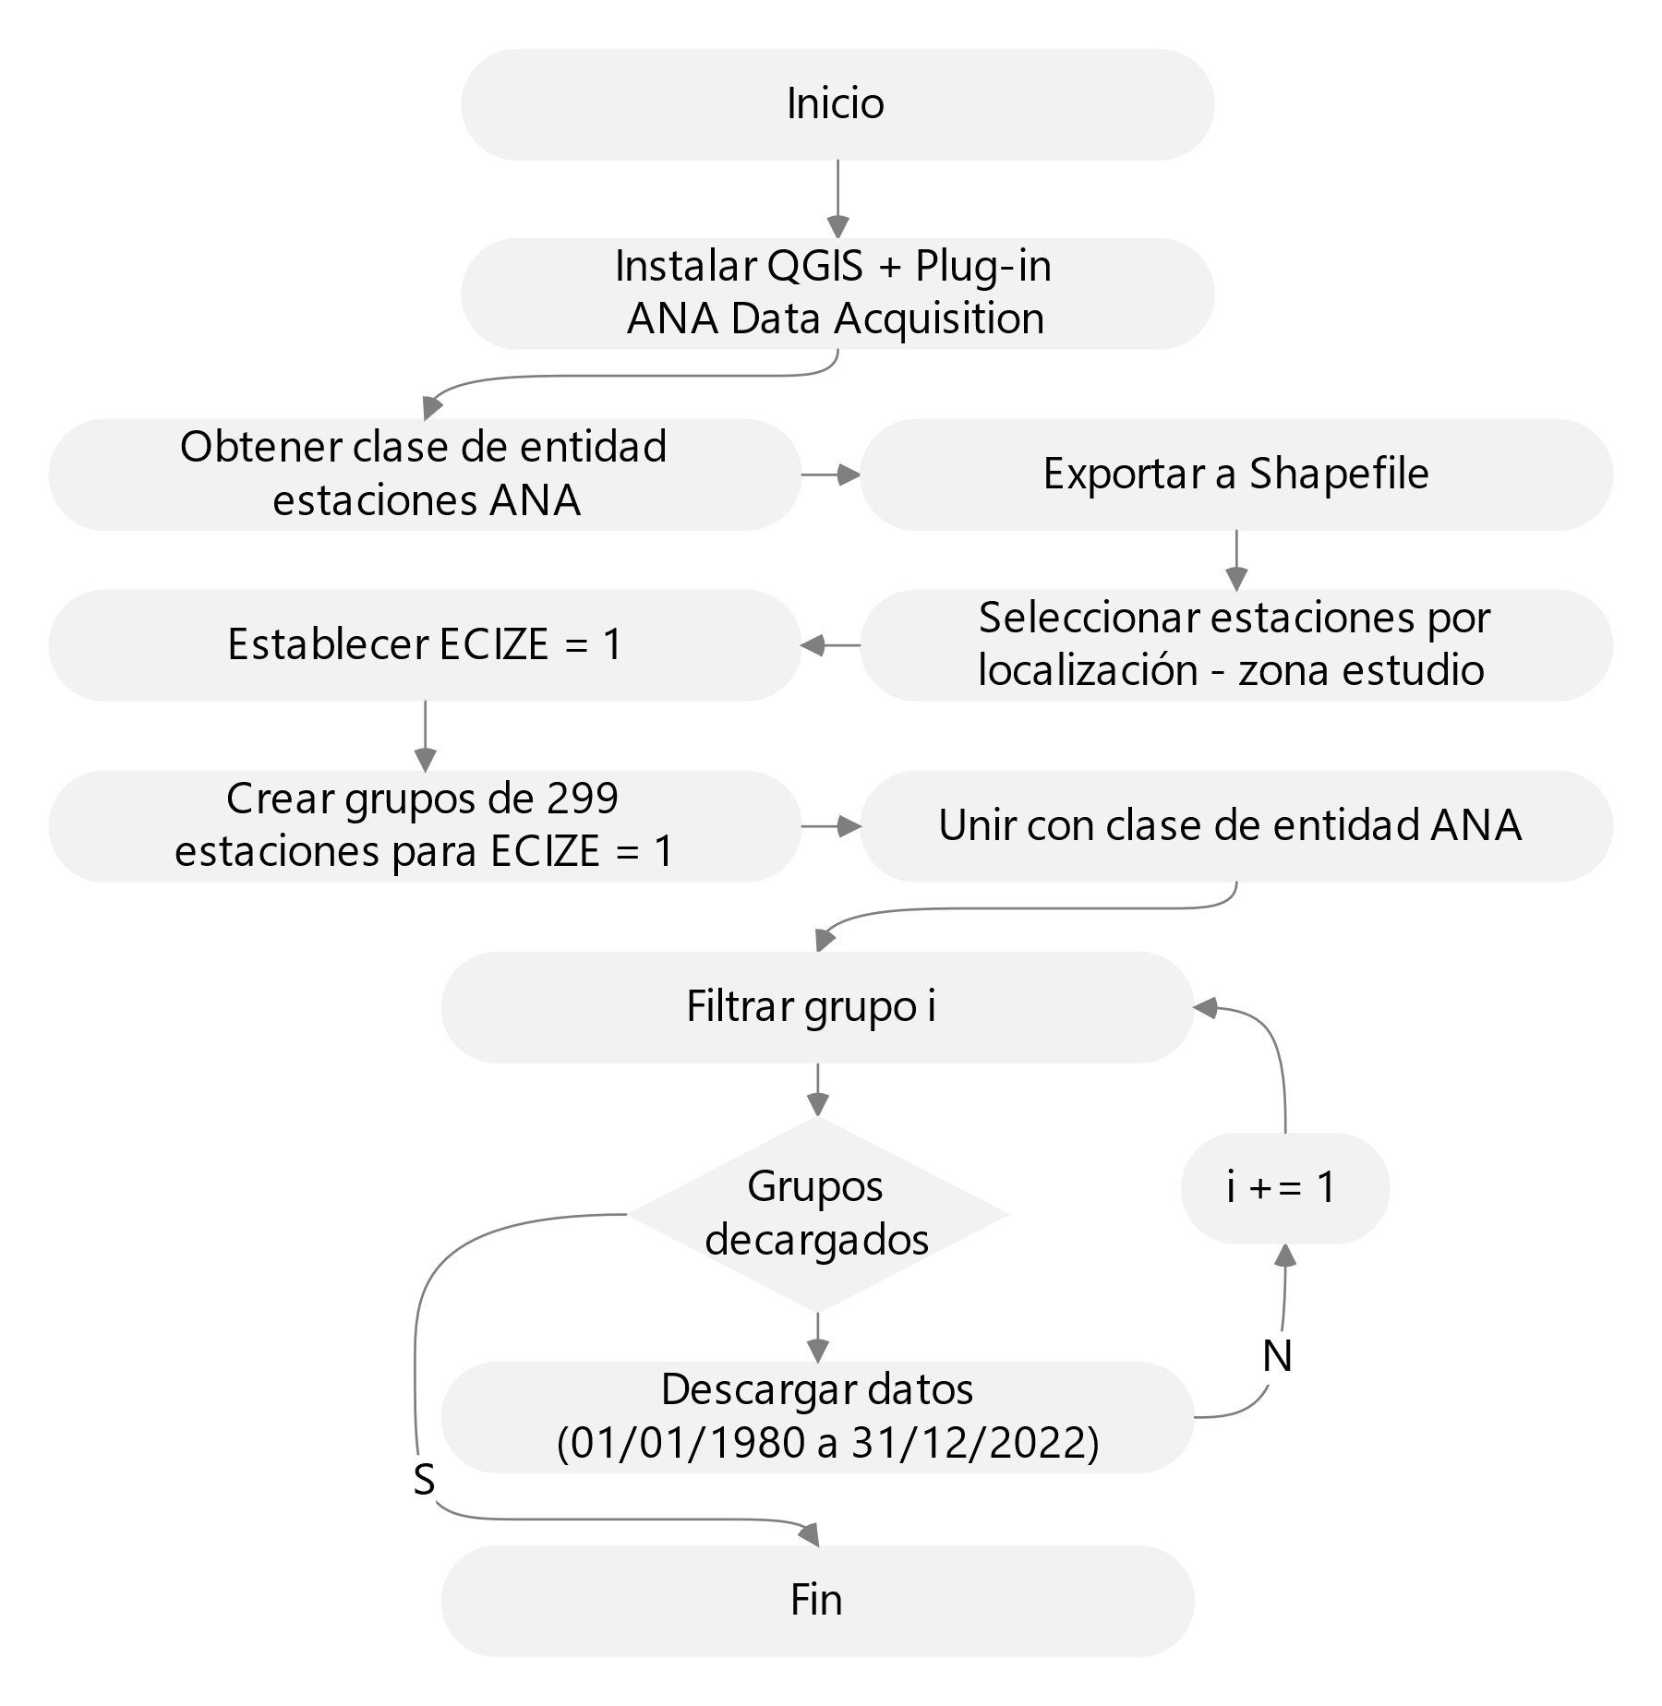
Procedimiento para descarga de registro de datos ANA-BR
1. Recopilación de colecciones de datos / Procedimiento
Notes:
En la gráfica se presenta el procedimiento manual empleado para la descarga por bloques de la información hidro-climatologíca de la Agencia Nacional de Aguas de Brasil.

Slide 8
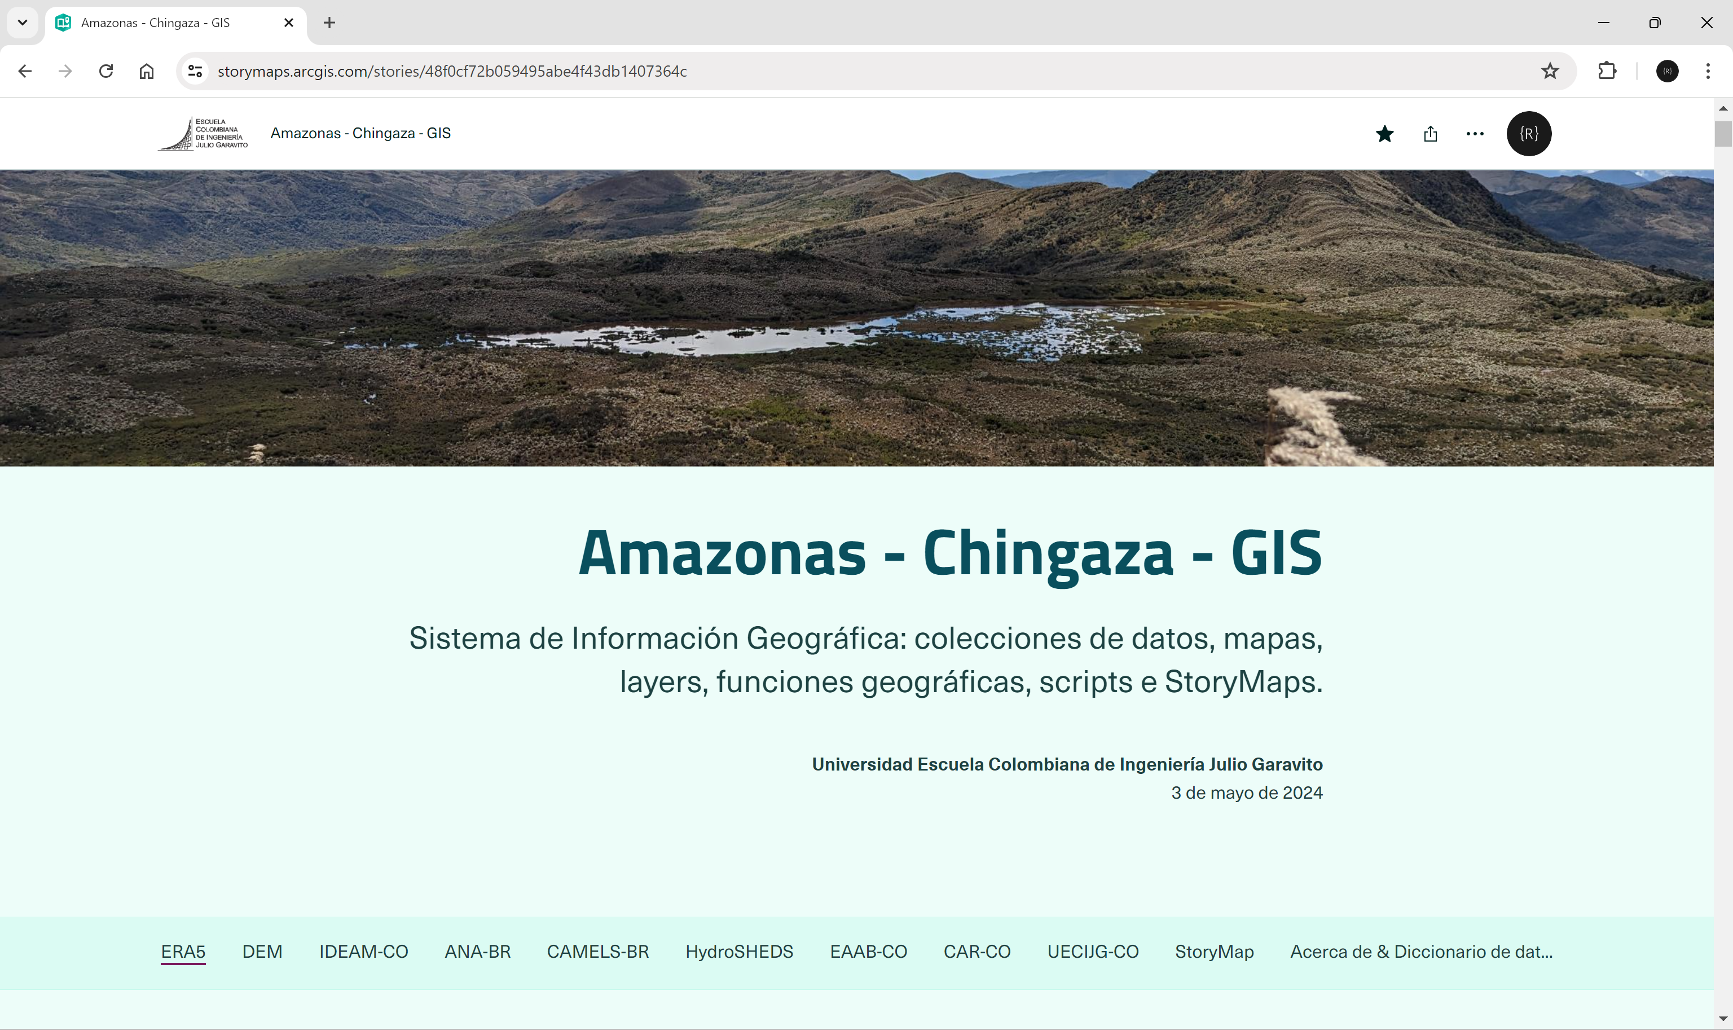

1. Recopilación de colecciones de datos / ArcGIS Online
https://arcg.is/01Gy4i
Notes:
Toda la información recopilada, puede ser consultada a través de una historia de usuario en mapas, que ha sido creada utilizando los servicios de ArcGIS Online.

Slide 9
2. Procesamiento y análisis

Slide 10
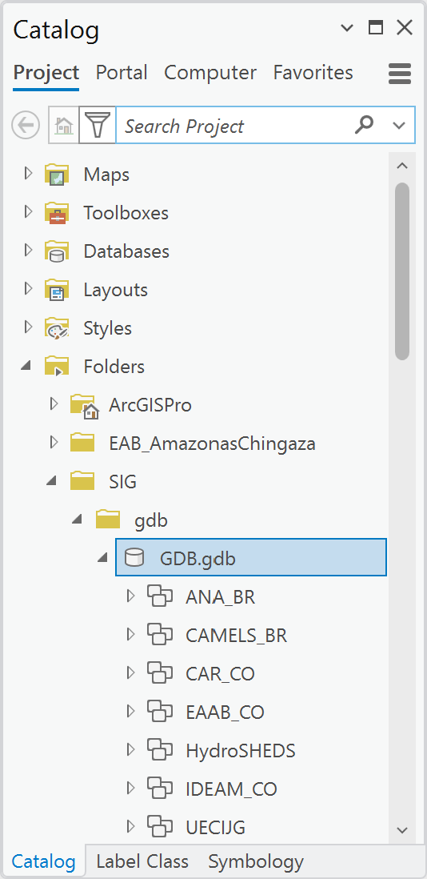
Base de datos, datasets
y sistema de proyección
GDB: para la integración de colecciones se creo una única base de datos espacial en formato File Geodatabase de ESRI.
Datasets: las colecciones han sido agrupadas en diferentes datasets: ANA_BR, CAMELS_BR, CAR_CO, EAAB_CO, HydroSHEDS, IDEAM_CO, UECIJG.
CRS: todos los elementos fueron reproyectados al sistema 4326 - WGS 1984. Para el cálculo de propiedades geométricas se utilizó el sistema 3857 – WGS 1984 Web Mercator (auxiliary sphere).
2. Procesamiento y análisis / Base de datos, datasets y sistema de proyección

Slide 11
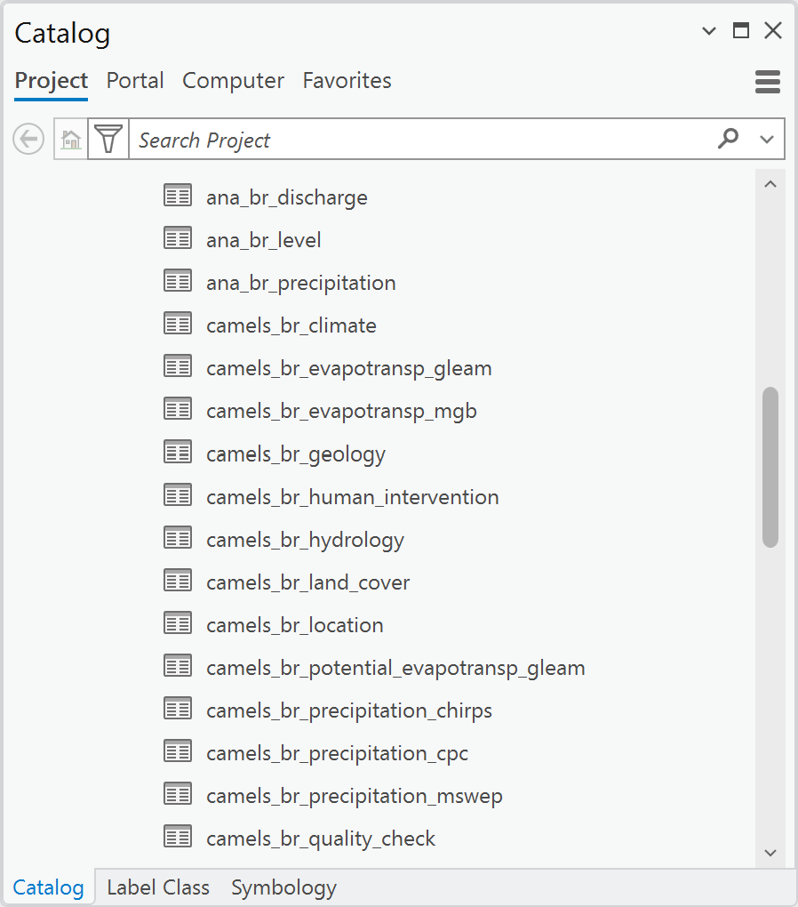
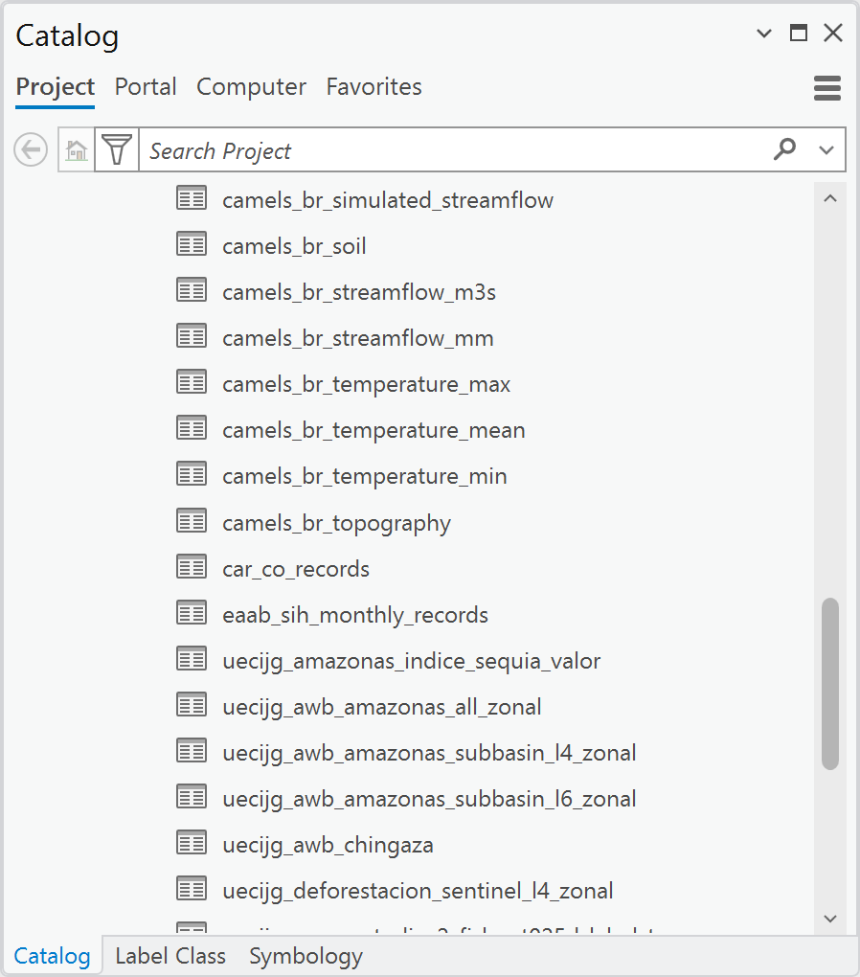
Tablas de registros - Incorporadas dentro de la GDB
2. Procesamiento y análisis / Tablas de registros

Slide 12



Ingeniería de datos
Para los procesos de integración de series, conversion de unidades, obtención de estadísticos característicos, agregación e identificación de datos atípicos, se utilizaron las herramientas embebidas en ArcGIS Pro y se crearon scripts en Python.
2. Procesamiento y análisis / Ingeniería de datos
ArcGIS Pro Tools

Slide 13
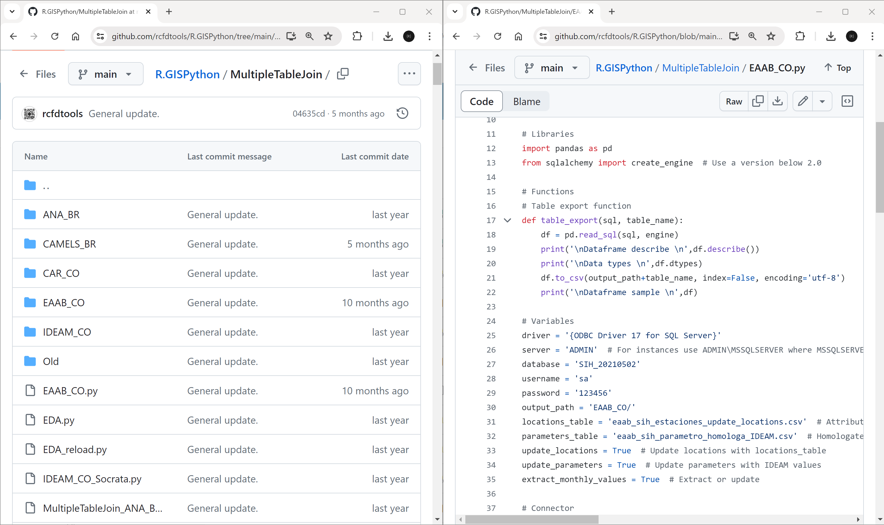
2. Procesamiento y análisis / Ingeniería de datos / Python
Notes:
En pantalla se puede observar un ejemplo del script utilizado para extraer y convertir los datos provenientes de la EAAB. Estos scripts han sido publicados en la Plataforma GitHUB para su uso general.

Slide 14
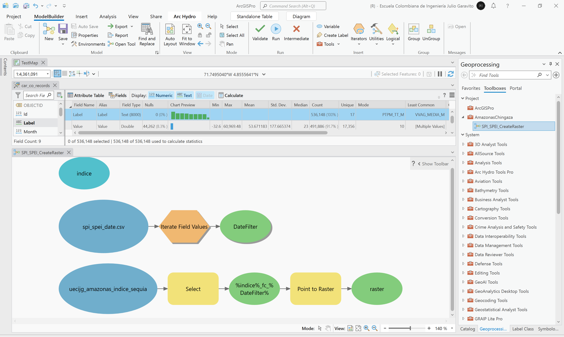
2. Procesamiento y análisis / Ingeniería de datos / ArcGIS Pro Tools
ArcGIS Pro Tools
Notes:
Este es un ejemplo de la caja de herramientas creada para convertir los puntos de análisis de índices estandarizados de precipitación, en grilas contínuas multitemporales.

Slide 15
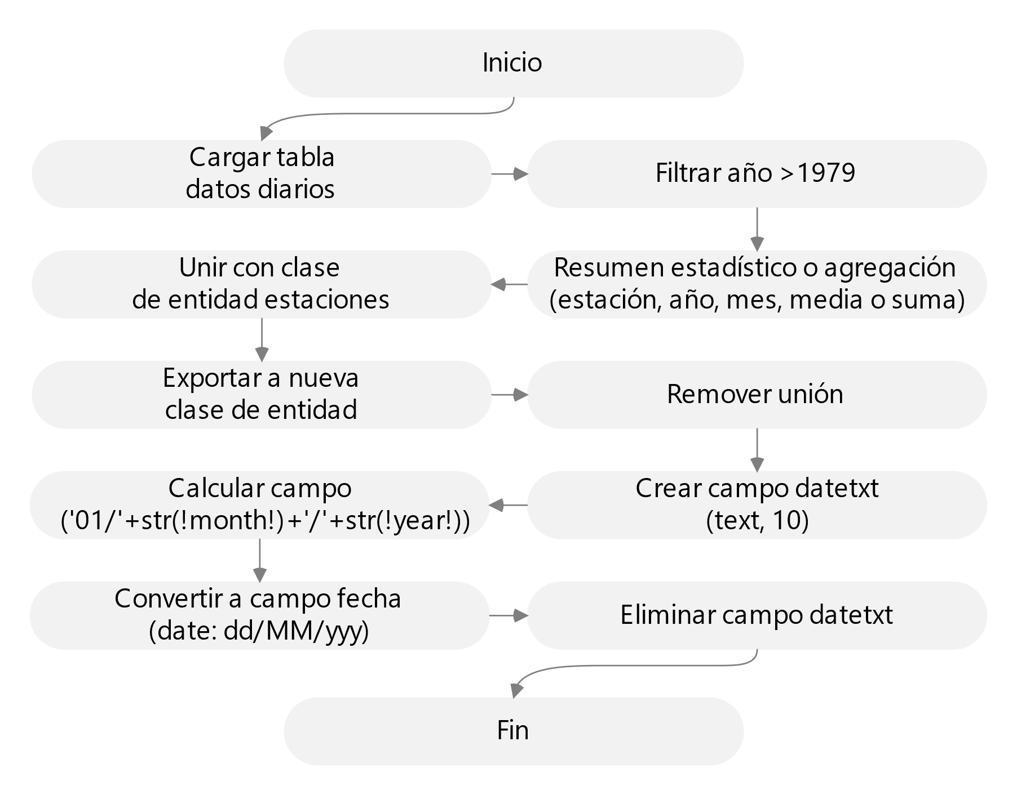
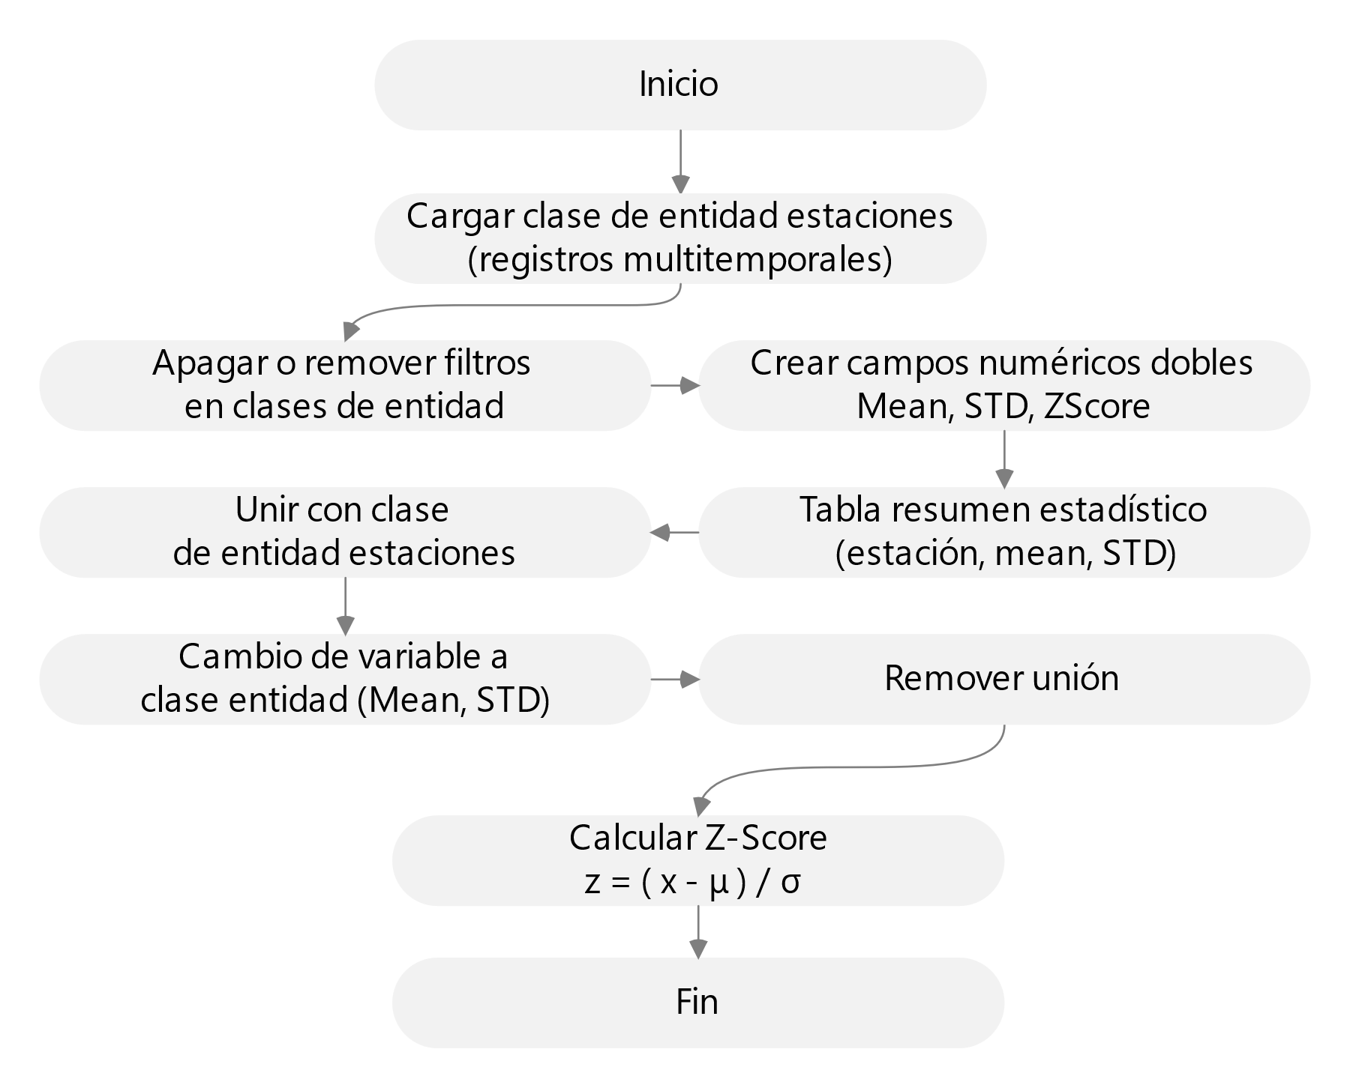
Procedimiento para agregación de registros a datos anuales y mensuales
Procedimiento para cálculo de Z-Score
2. Procesamiento y análisis / Ingeniería de datos / ArcGIS Pro Tools
Notes:
Para la definición de un procedimiento estándar de agregación manual y análisis de datos atípicos, se definieron las secuencias presentadas en los diagramas mostrados en pantalla.

Slide 16
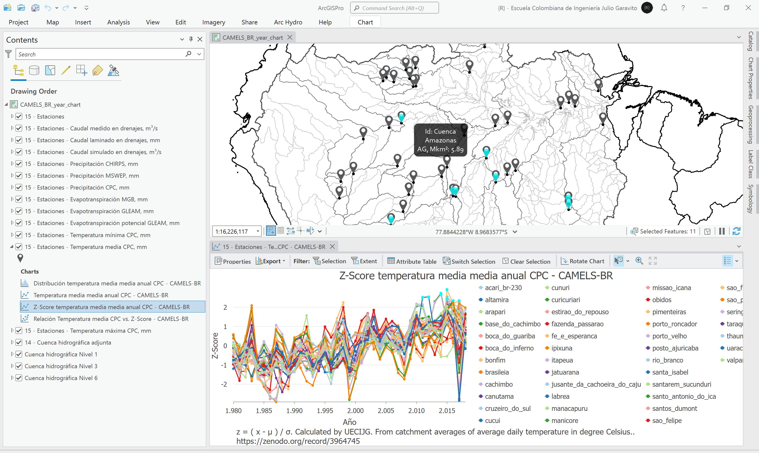
2. Procesamiento y análisis / Ingeniería de datos / ArcGIS Pro Tools
Notes:
Como resultado, podemos observar la agregación y el análisis de datos atípicos obtenido para la variable de temperatura media anual en diferentes estaciones de la cuenca del río Amazonas.

Slide 17
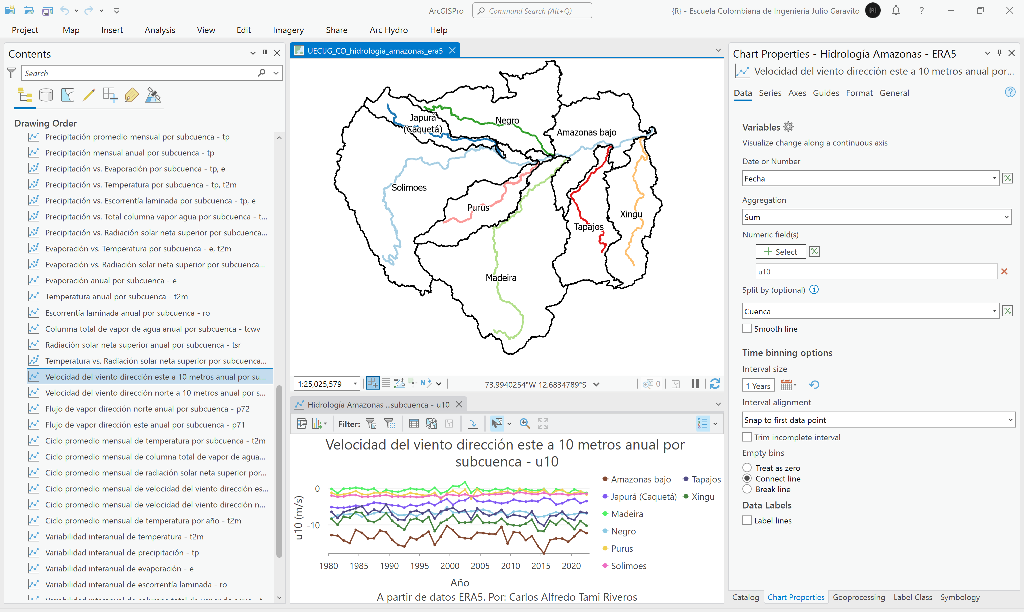
2. Procesamiento y análisis / Ingeniería de datos / ArcGIS Pro Tools
Notes:
También, algunos resultados de agregación anual para la variable de velocidad del viento asociada a cada cuenca principal.

Slide 18
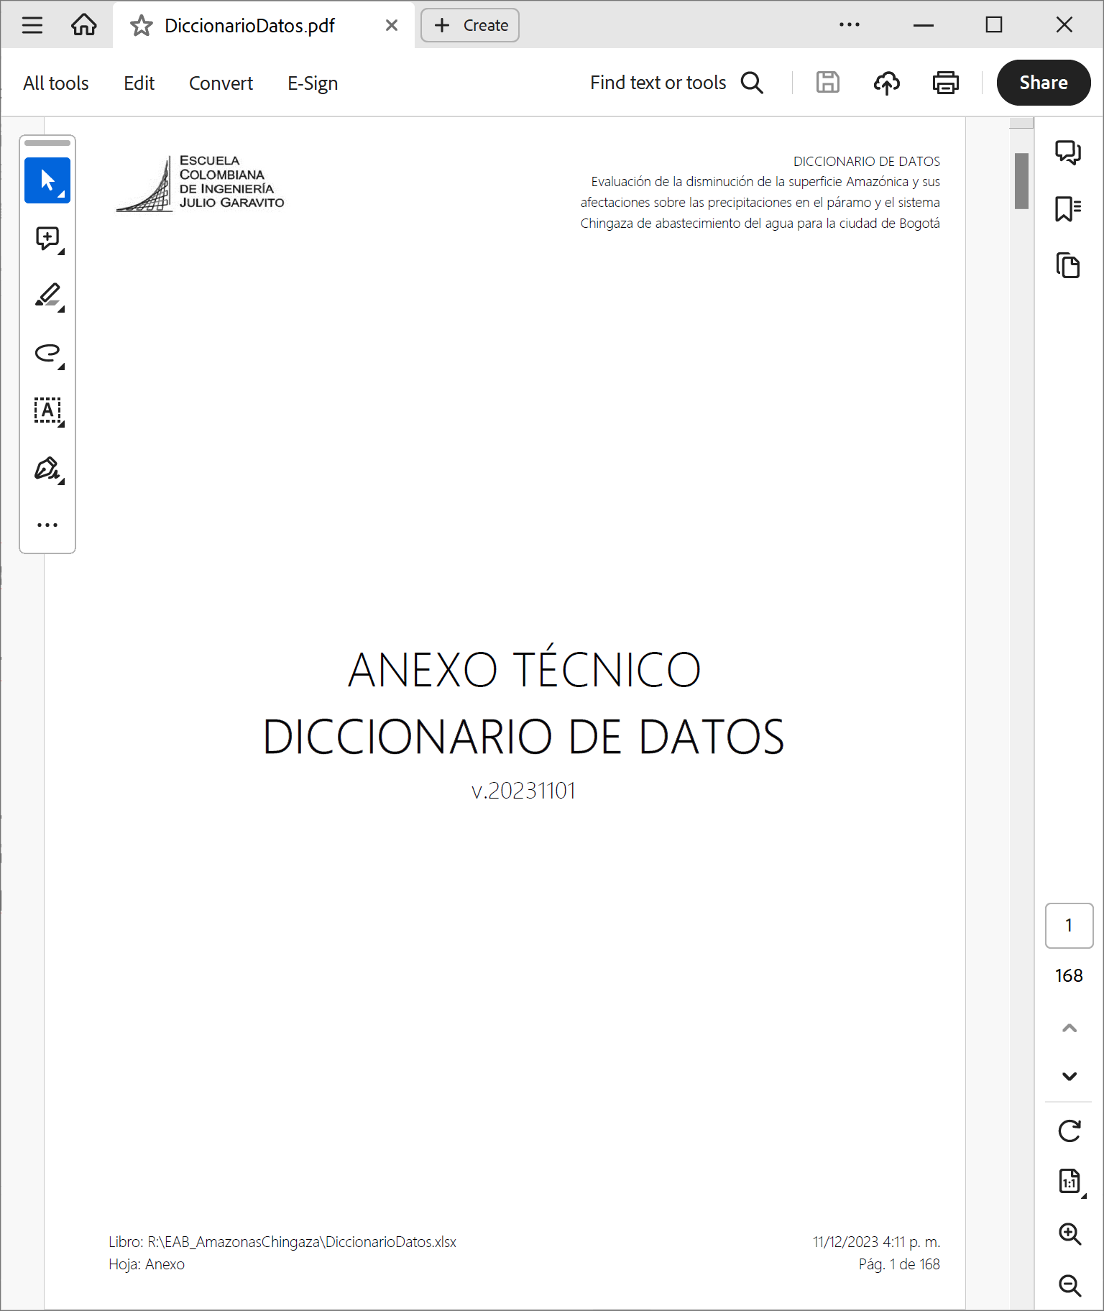
Diccionario de datos
El detalle específico de todos los datos recopilados y producidos en la investigación, han sido documentados en el diccionario global de datos.
Documento de 168 páginas que incluye los metadatos detallados de las clases de entidad, tablas, grillas y procedimientos generales utilizados.
2. Procesamiento y análisis / Diccionario de datos

Slide 19
3. Despliegue y publicación

Slide 20
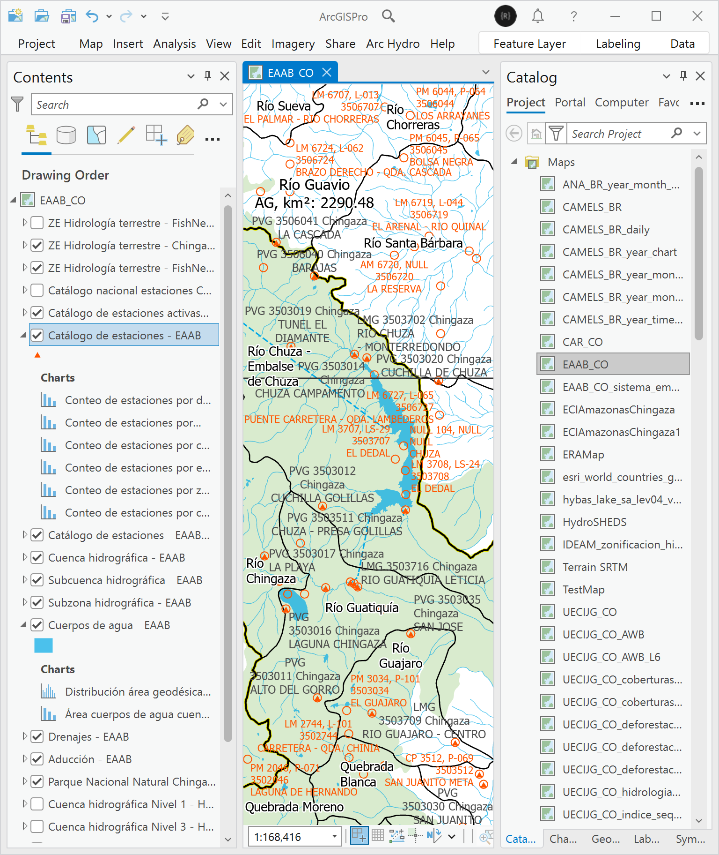
Mapas locales estáticos
Previo a la publicación en ArcGIS Online, se crearon localmente en ArcGIS Pro, diferentes mapas temáticos por cada colección de datos recopilada, con el propósito de crear vistas, gráficos de análisis y segmentar los datos contenidos dentro de la base de datos.
3. Despliegue y publicación / Mapas locales estáticos

Slide 21
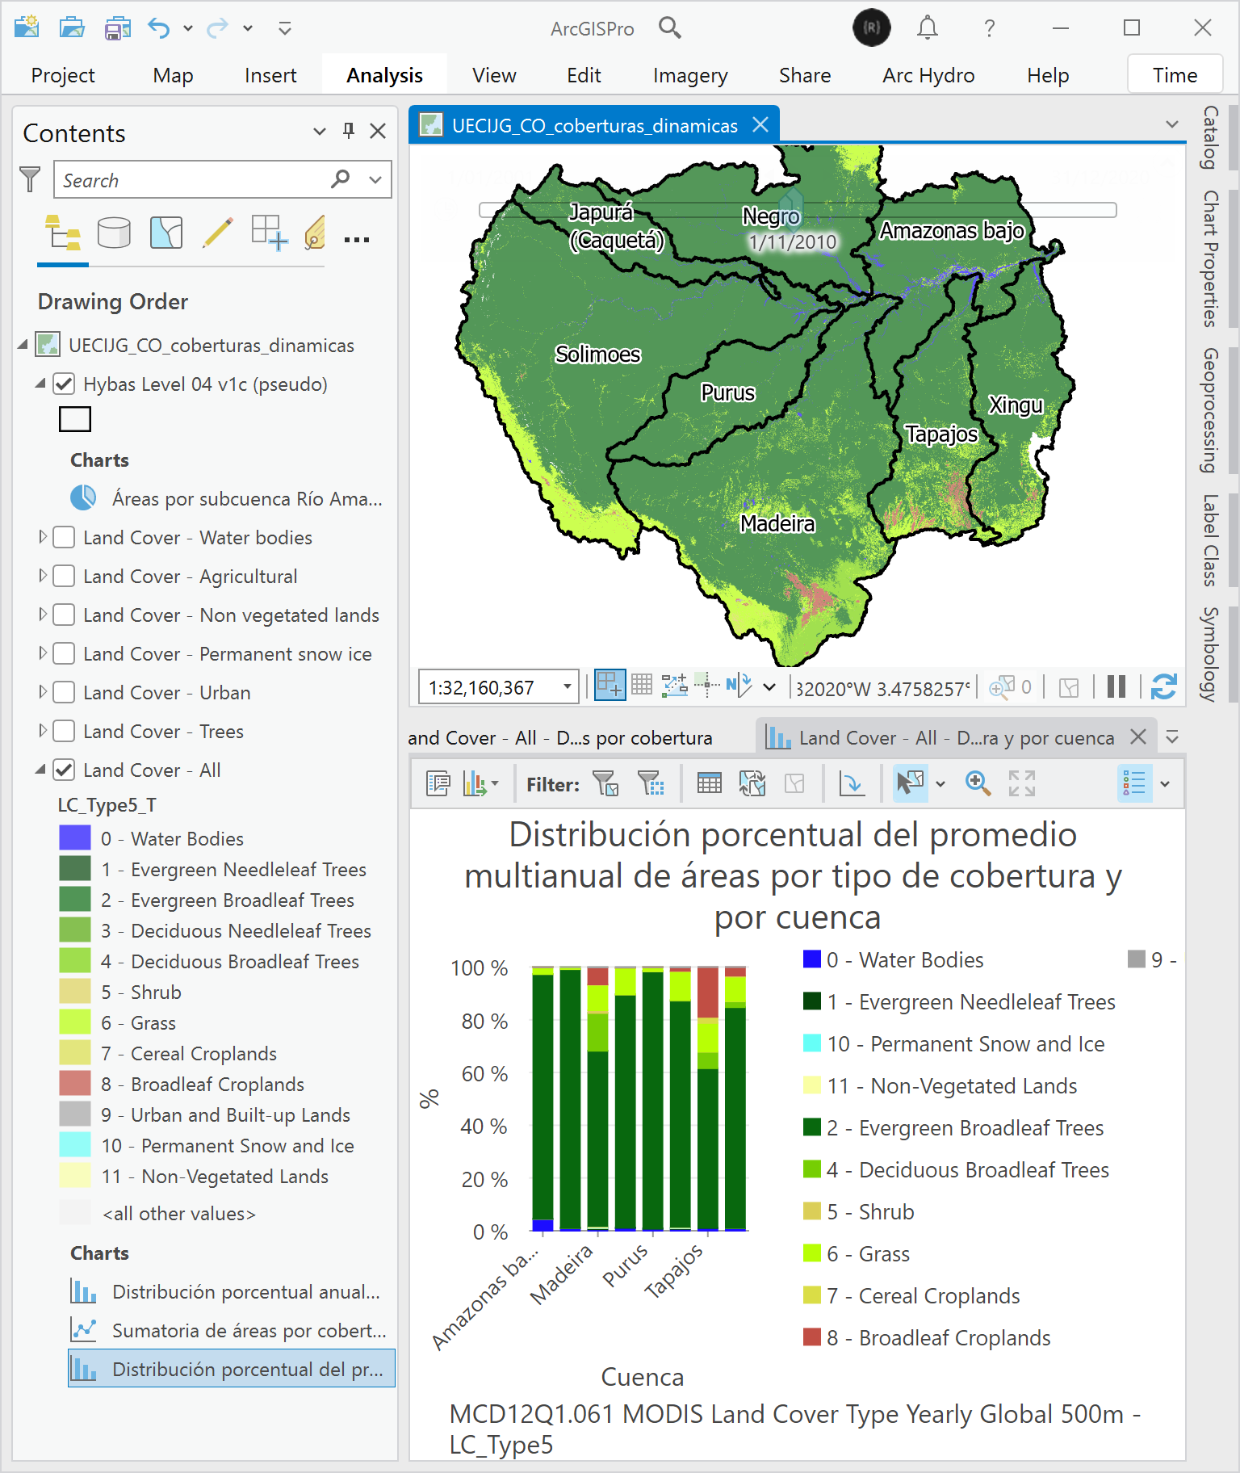
Mapas locales dinámicos
Para la visualización y análisis de series temporales, se crearon vistas dinámicas de datos y gráficos de análisis.
Una vez creados los mapas, se realizó su publicación en los servicios de ArcGIS Online.
3. Despliegue y publicación / Mapas locales dinámicos

Slide 22
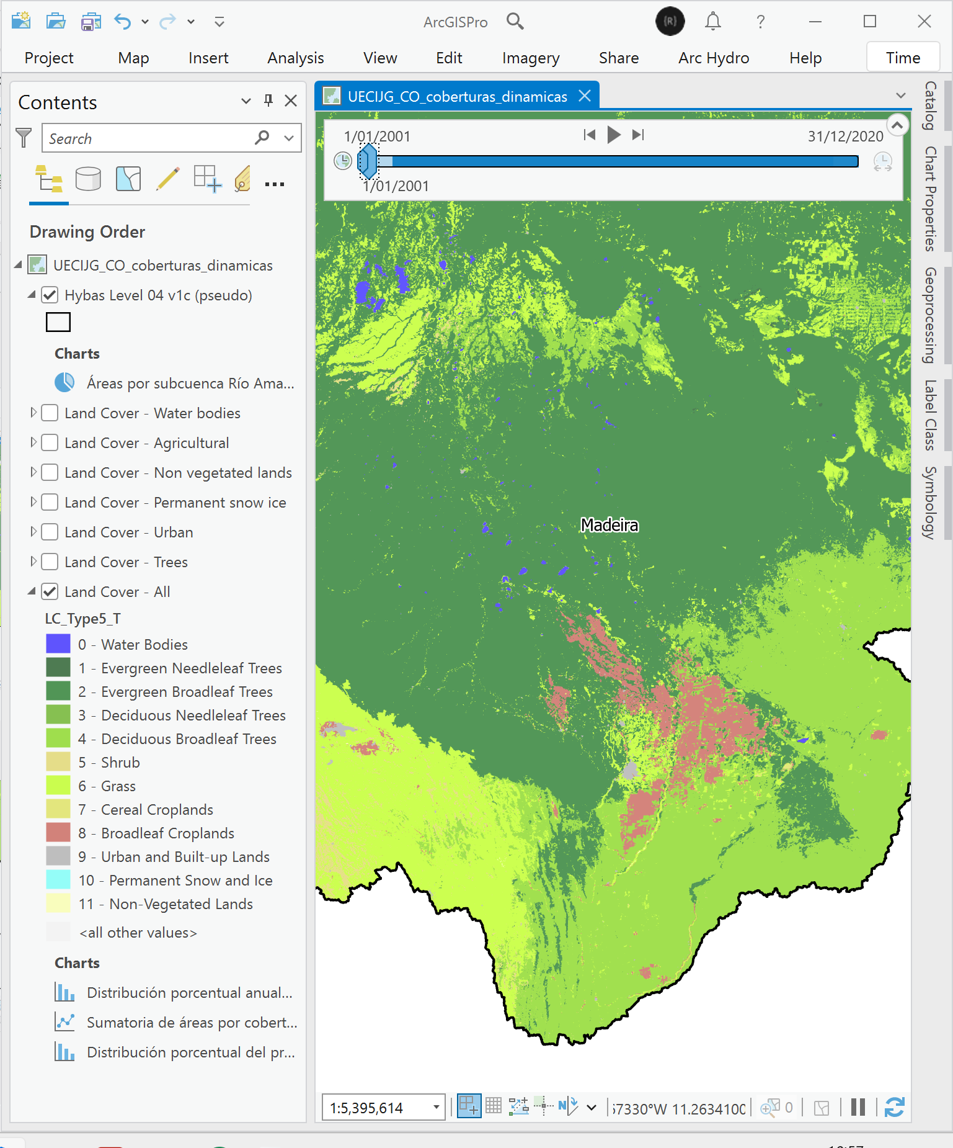
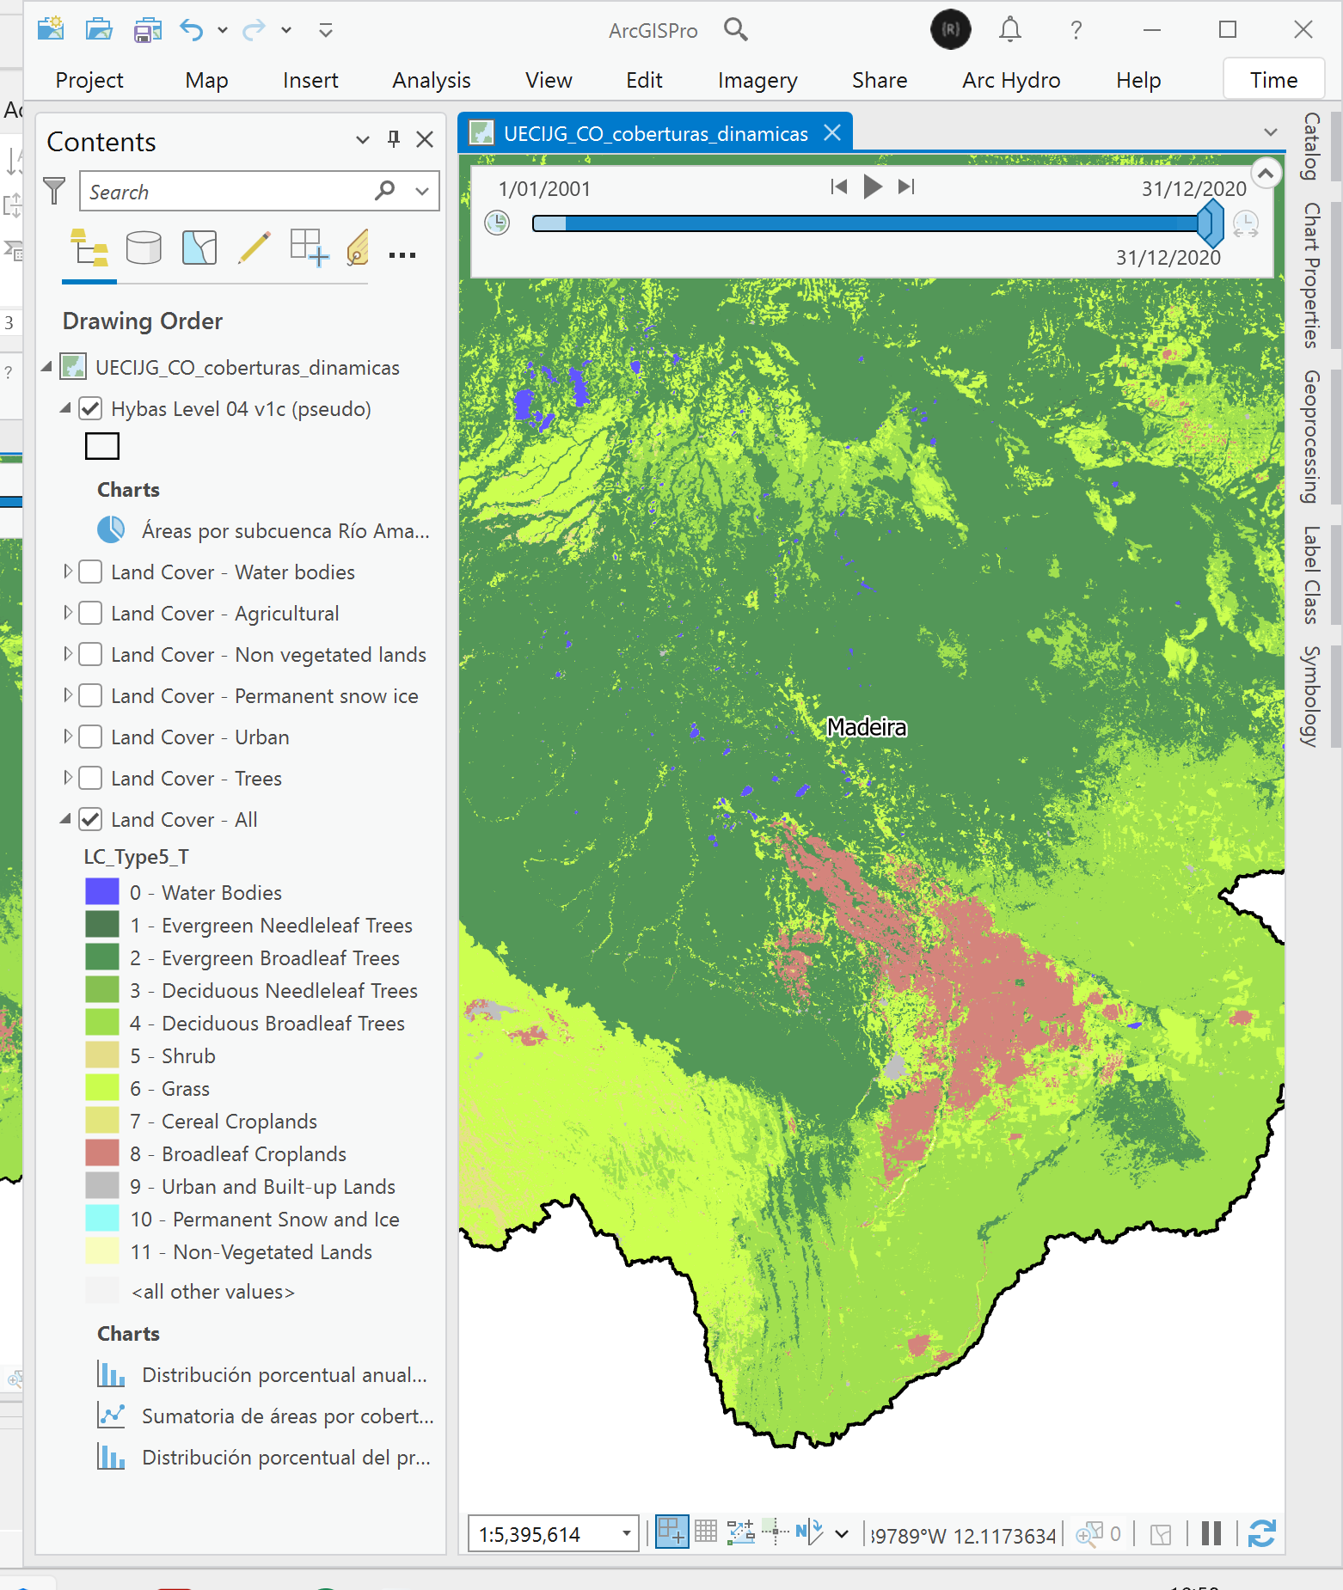
3. Despliegue y publicación / Mapas locales dinámicos
2001
2020
Notes:
En la gráfica se puede observer la representación temporal de dos instantes de tiempo del análisis de coberturas realizado.

Slide 23
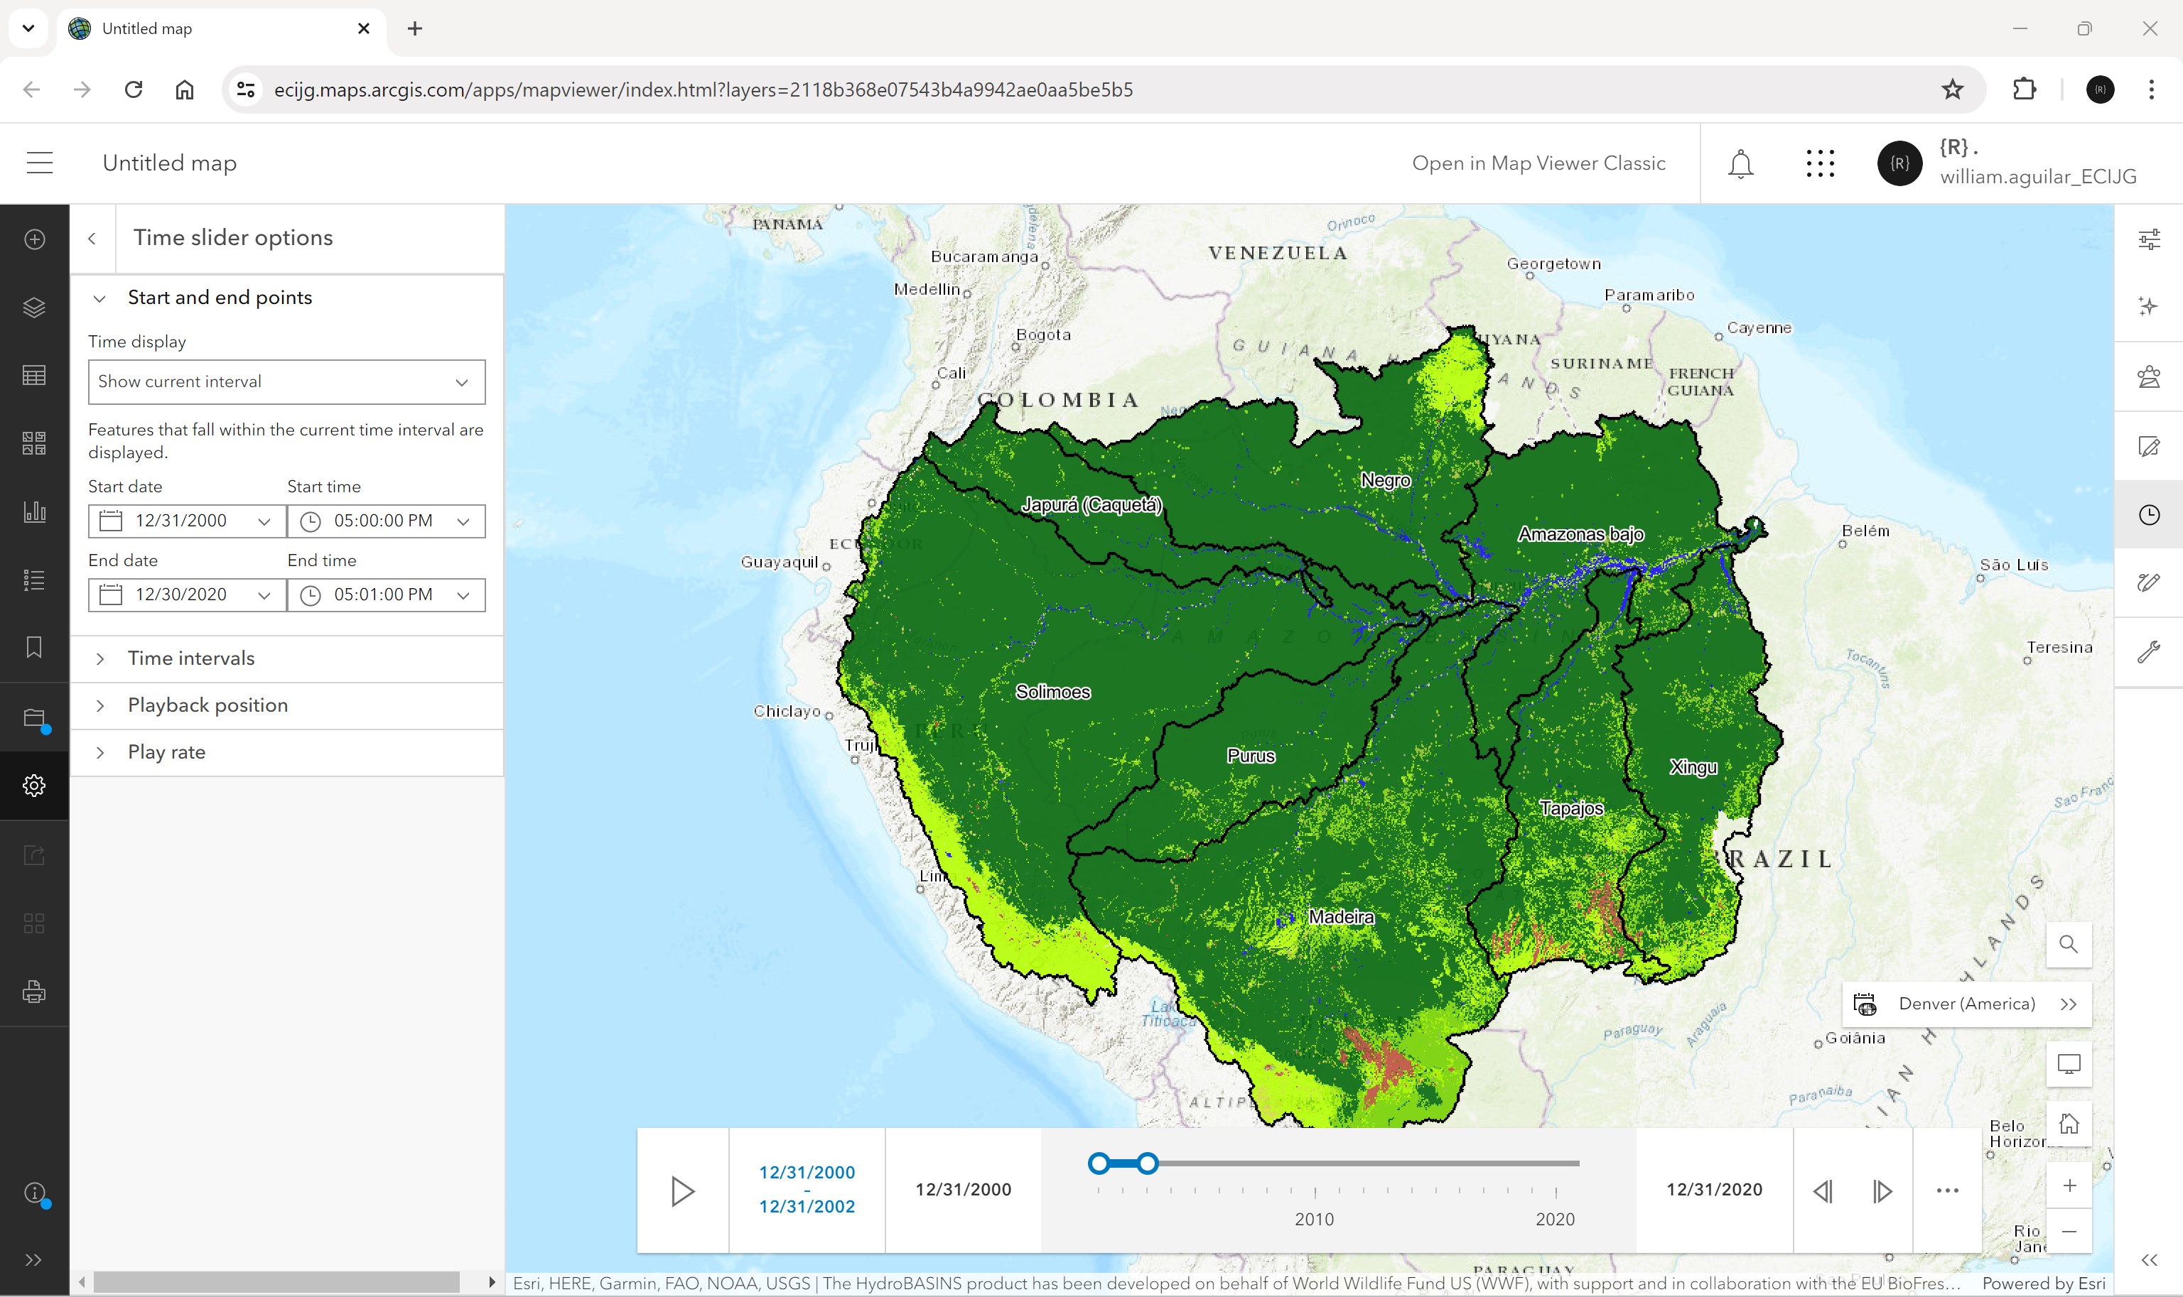
3. Despliegue y publicación / Mapas locales dinámicos
Notes:
En la parte inferior se puede observar la barra de desplazamiento temporal.

Slide 24
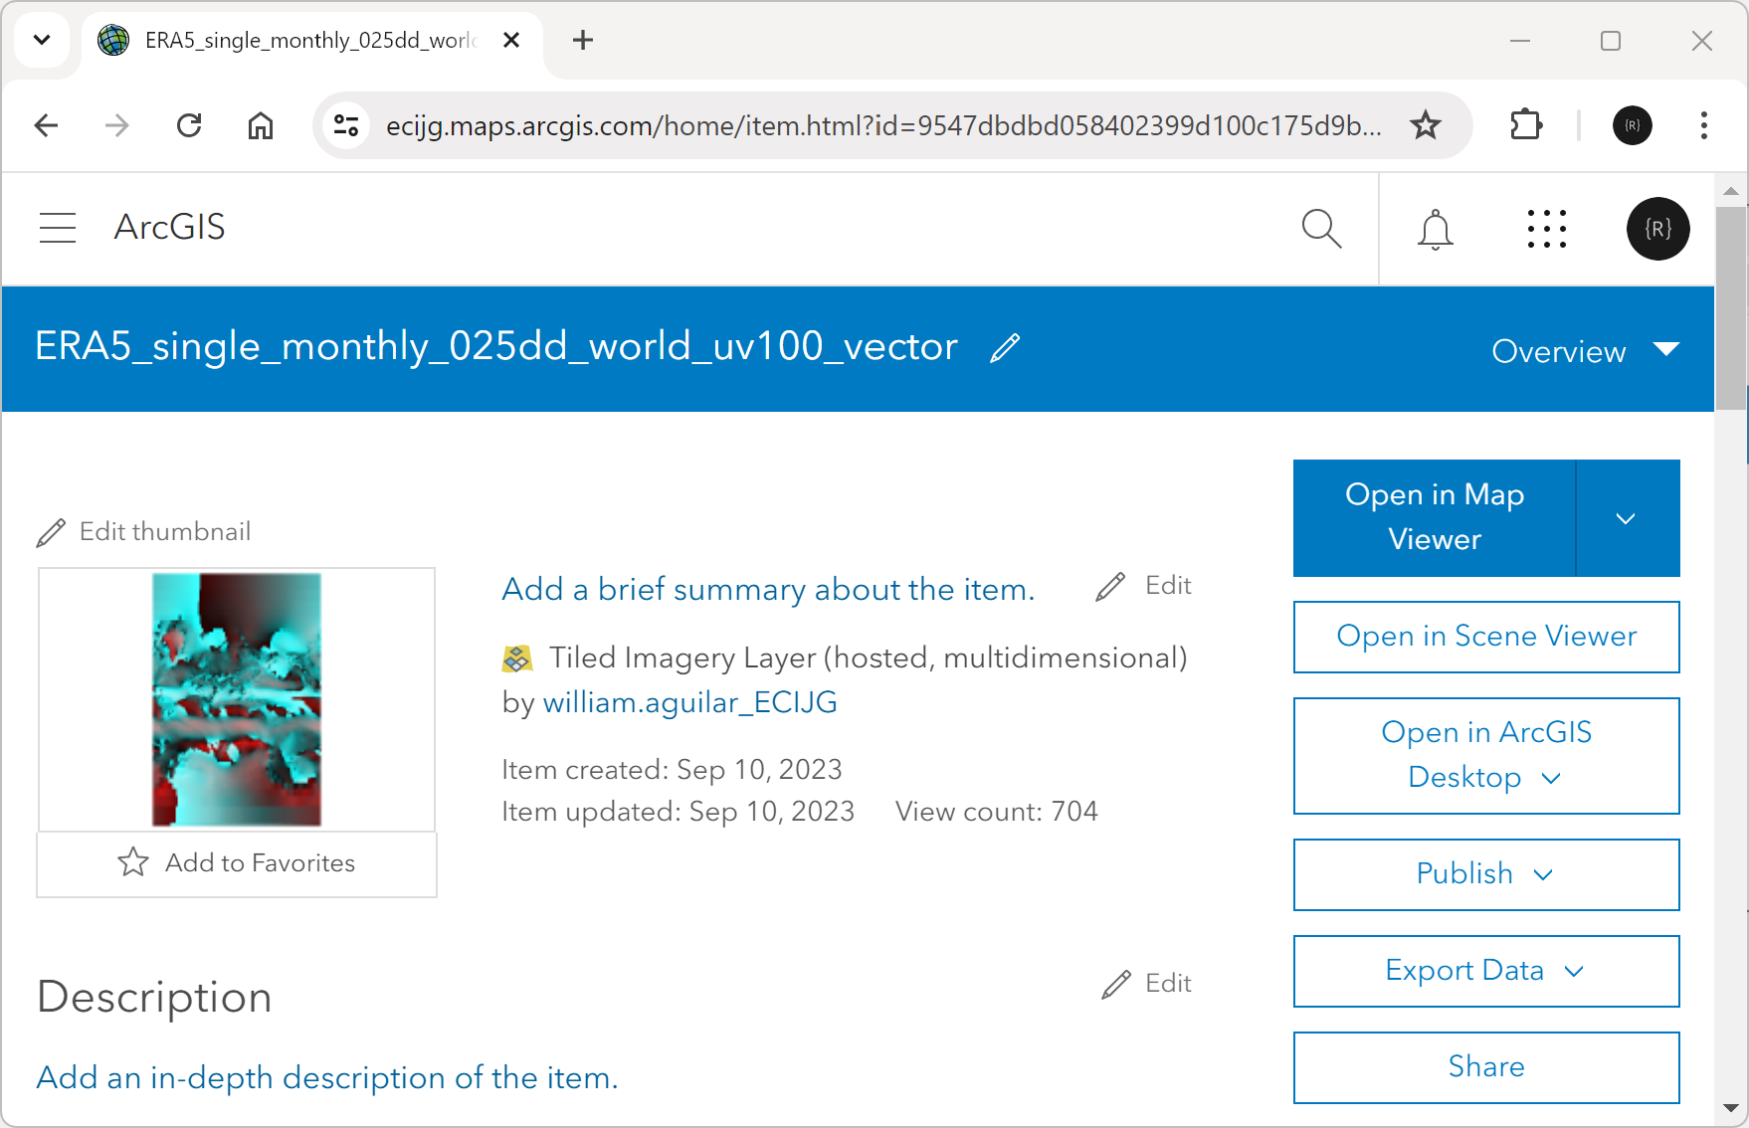
Mapas de datos científicos
La publicación de mapas asociados a grillas multitemporales en formato científico NetCDF, se realizó directamente en ArcGIS Online.
Primero se cargaron conjuntamente las variables de viento (u-v) y luego cada una de las demás variables de análisis.
3. Despliegue y publicación / Mapas de datos científicos

Slide 25
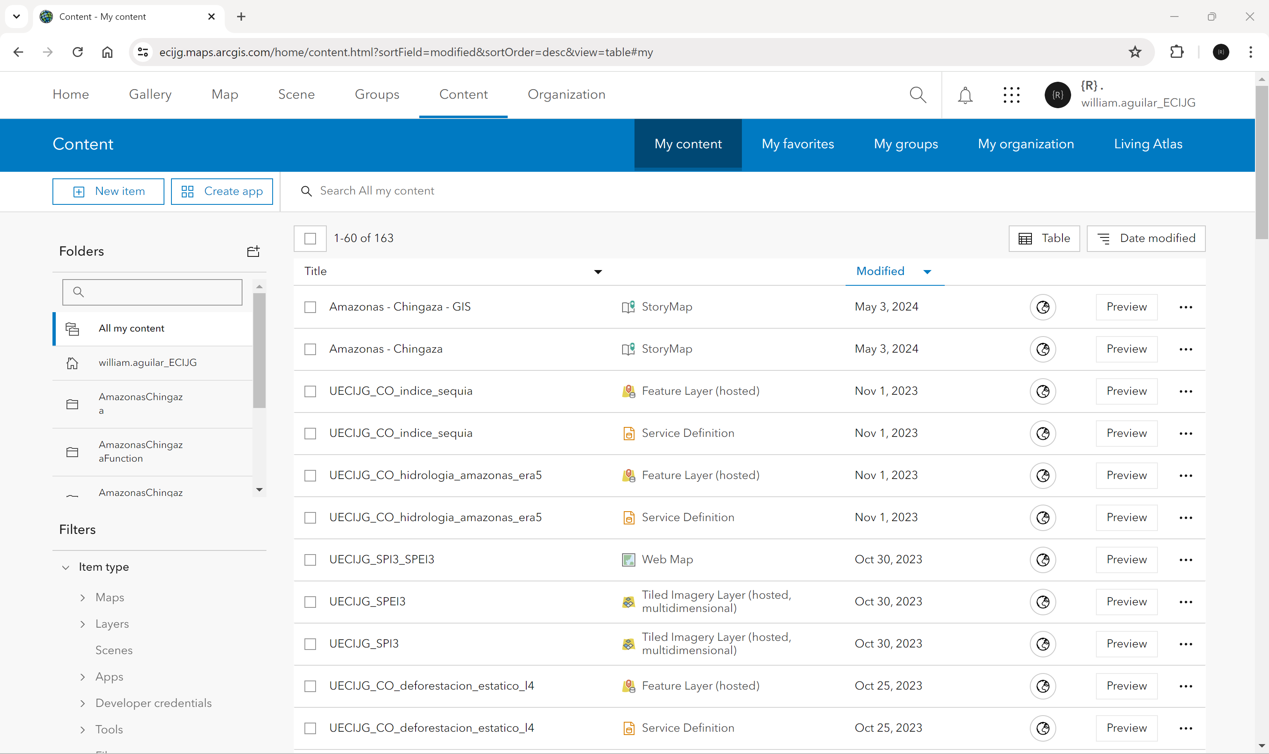
3. Despliegue y publicación / Mapas de datos científicos
Notes:
En pantalla se puede observar el perfil de usuario con un ejemplo de los elementos incorporados en ArcGIS Online.

Slide 26
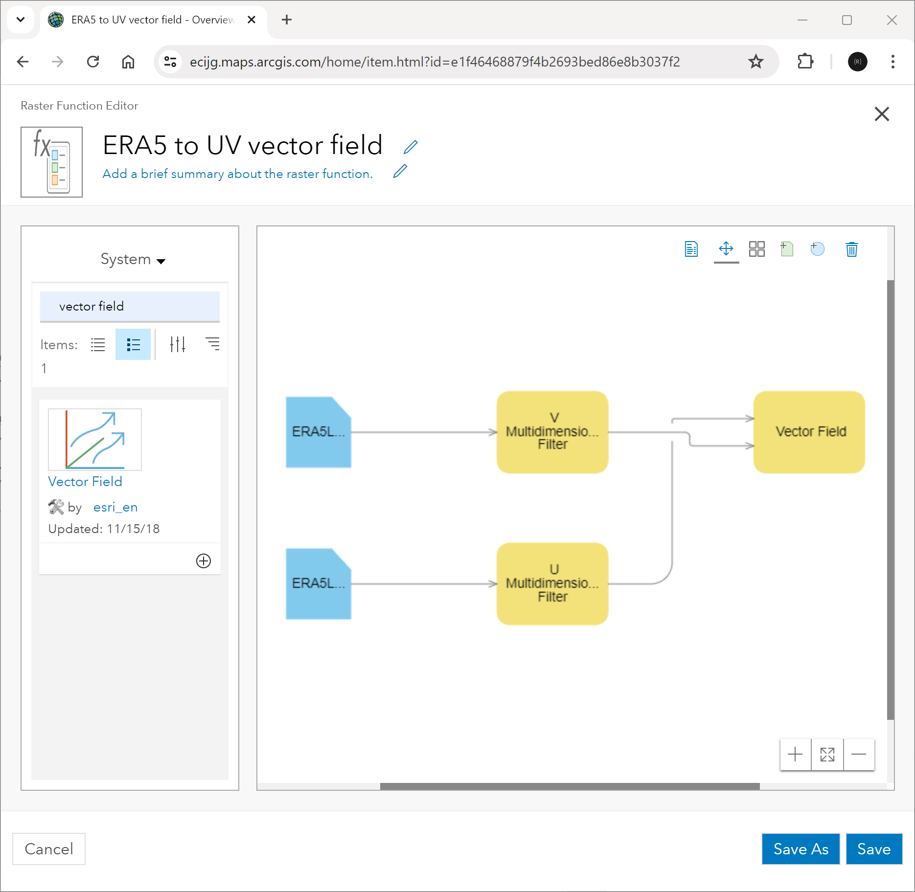
Generación de campos vectoriales de viento
Para la interpretación y análisis de la dinámica planetaria de vientos, se creo una función para convertir los maps de componentes direccionales (u-v), a mapas de dirección y velocidad.
Luego, con las herramientas de visualización de capas se crearon las vistas de flujo de viento.
3. Despliegue y publicación / Mapas de datos científicos

Slide 27
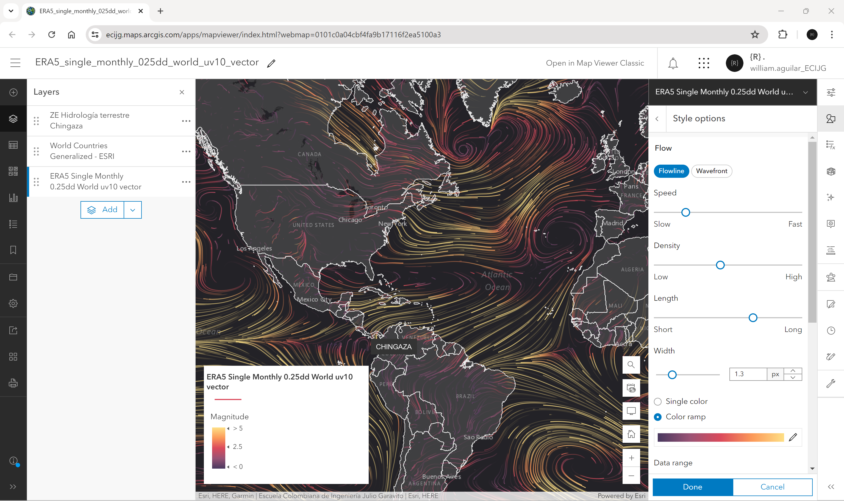
3. Despliegue y publicación / Mapas de datos científicos

Slide 28
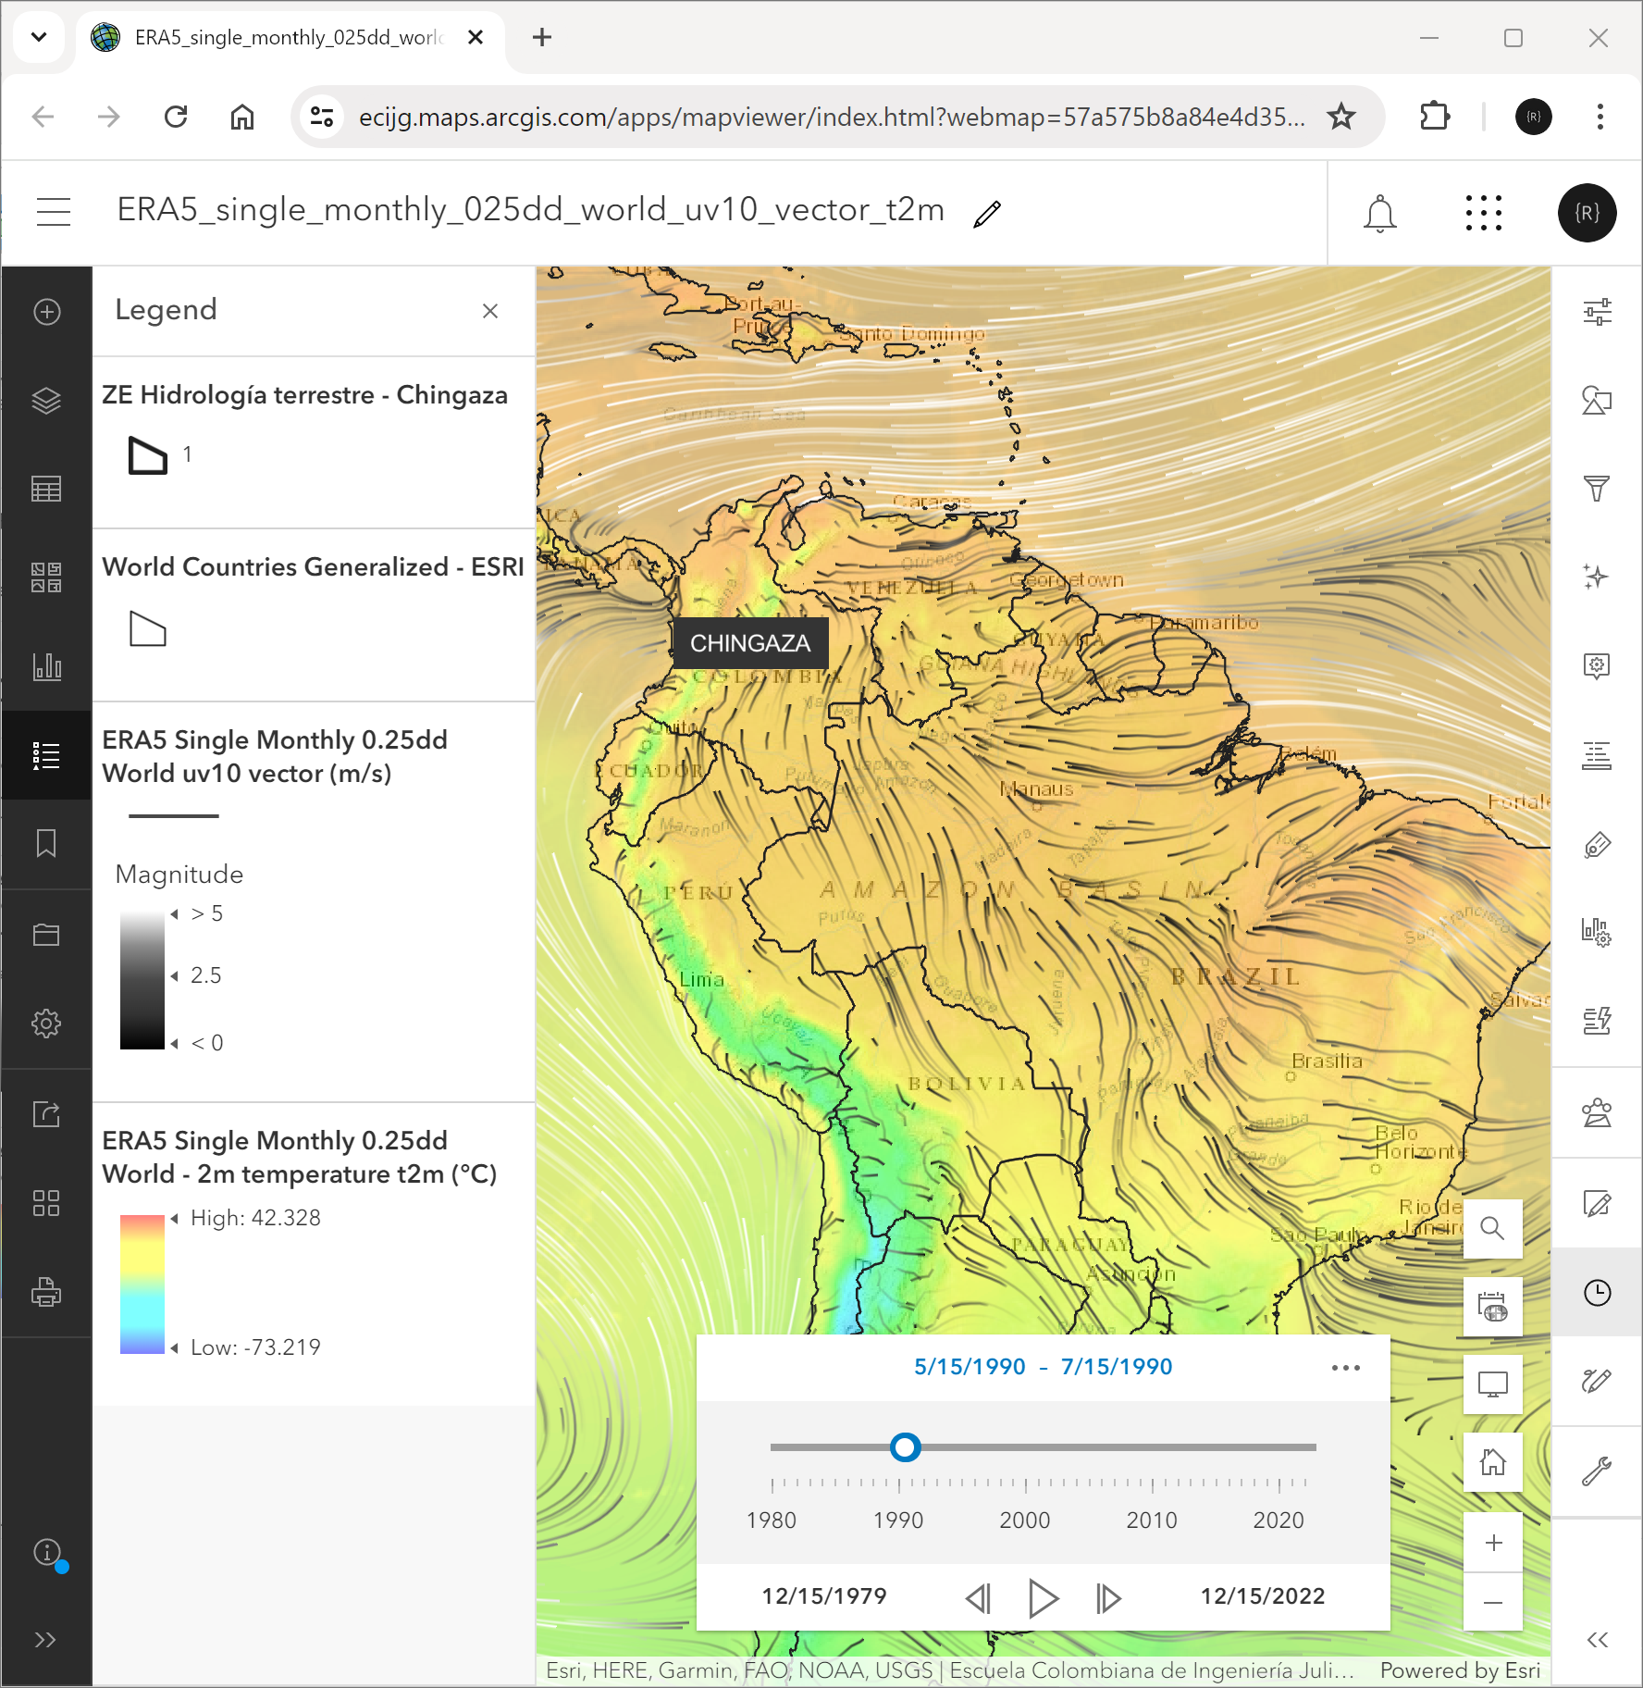
Mapas combinados
Luego de realizada la generación de los mapas de vientos, se crearon las vistas dinámicas combinadas con las demás variables climatológicas analizadas.
3. Despliegue y publicación / Mapas de datos científicos

Slide 29
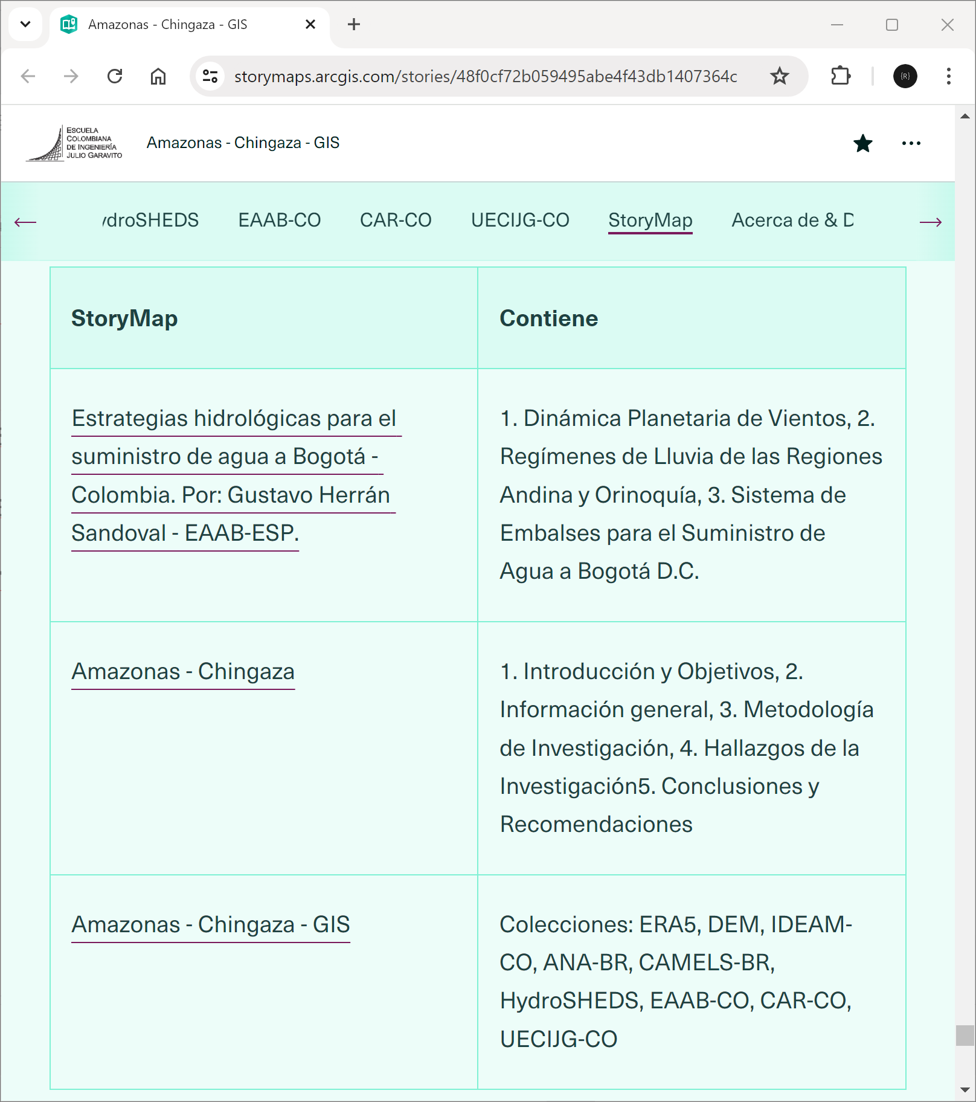
ArcGIS Online Story Maps
Finalmente y para facilitar la consulta de los diferentes mapas y colecciones del proyecto, y para explicar el procedimiento científico utilizado durante la investigación, se crearon historias de usuario en mapas, utilizando los servicios de ArcGIS Online.
3. Despliegue y publicación / Mapas de datos científicos

Slide 30
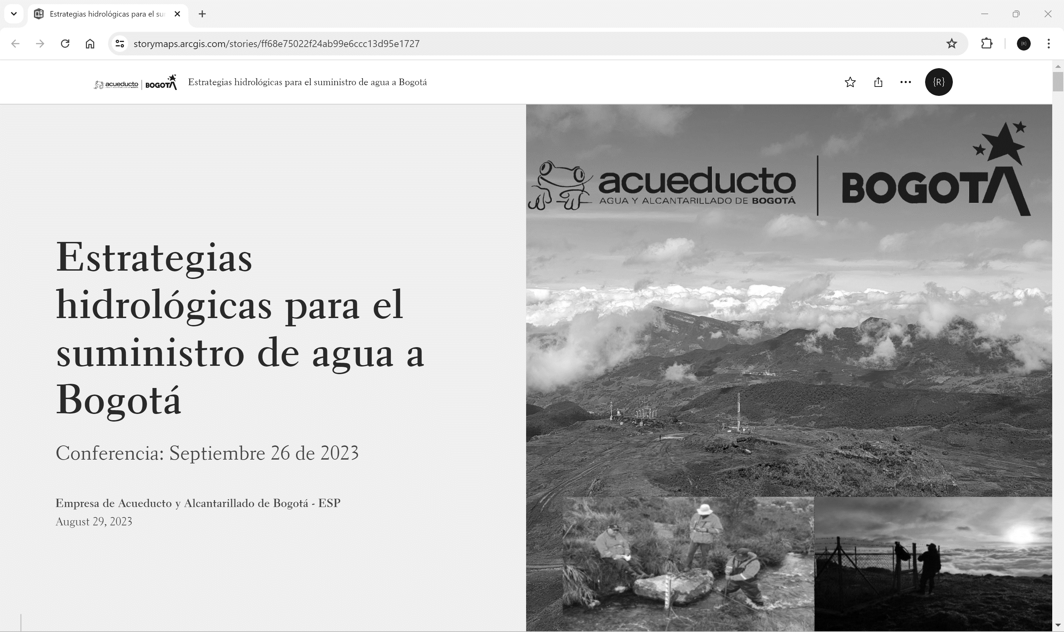
3. Despliegue y publicación / Mapas de datos científicos

Slide 31
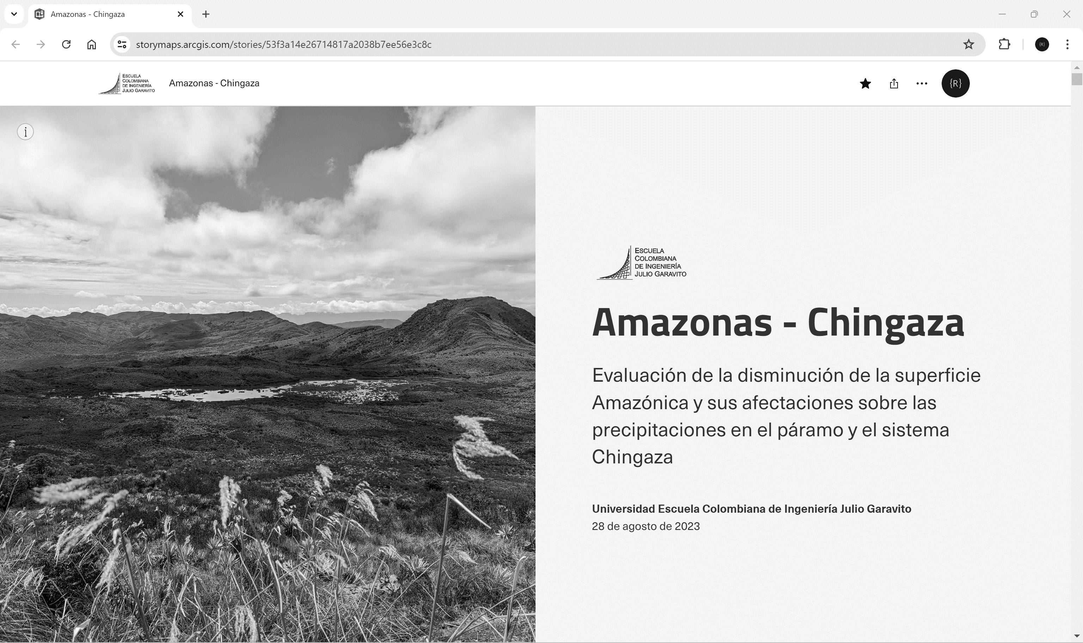
3. Despliegue y publicación / Mapas de datos científicos

Slide 32
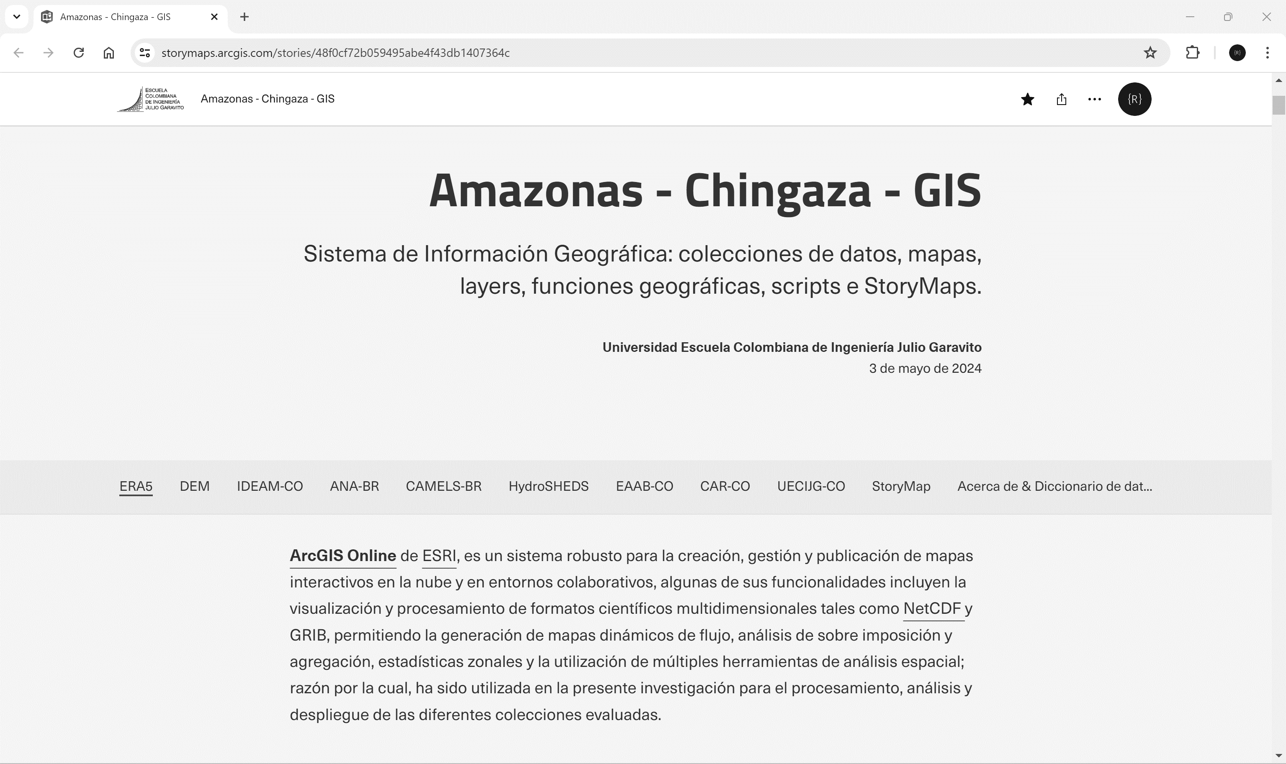
3. Despliegue y publicación / Mapas de datos científicos

Slide 33

Gracias por su atención

